Slide 1

Étude numérique du transfert de masse et de chaleur dans l’hélium superfluide (He II)
Responsables | Orateur
B. Baudouy R. Bruce | Stefano Pascali
Notes:
Buongiorno, sono Stefano Pascali ed oggi vi presento il mio lavoro di tesi sullo studio
Il lavoro è stato condotto al CEA (bla bla) sotto la supervisione di….

Slide 2
Plan
Contexte
Hélium superfluide (He II)
  Modèle théorique
  Modèle numérique
  Comparaisons avec résultats expérimentaux et numériques
Transition de phase (He II / He I)
  Modèle théorique
  Modèle numérique
  Résultats
Conclusions
Notes:
La presentazione del lavoro partirà da un’introduzione del contesto all’interno del quale esso è stato svolto, per capirne lo scopo ultimo,
2) Tratterà in seguito i due principali filoni di studio: da una parte l’elio superluido con…. E dall’altra parte…
3) Si concluderà con una riflessione complessiva del lavoro ed i suoi sviluppi futuri

Slide 3
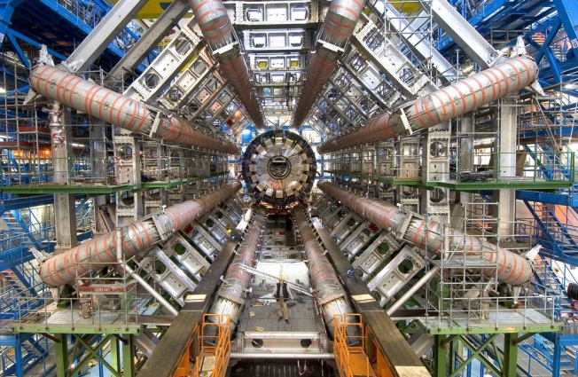
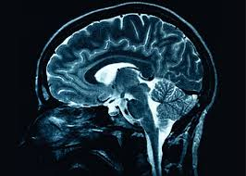
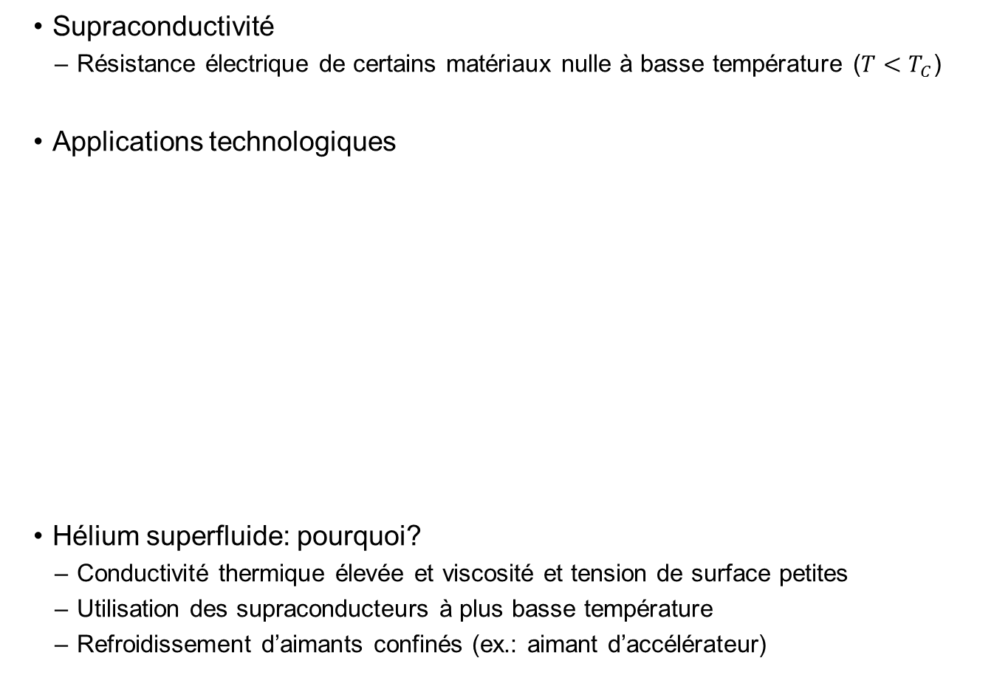
1. Contexte
Supraconductivité
  Résistance électrique de certains matériaux nulle à basse température ($T<T_{C}$)
Applications technologiques
Hélium superfluide: pourquoi?
  Conductivité thermique élevée et viscosité et tension de surface petites
  Utilisation des supraconducteurs à plus basse température
  Refroidissement d’aimants confinés (ex.: aimant d’accélérateur)
LHC, CERN (Genève)
IRM
Notes:
Il tema è strettamente collegato al fenomeno della superconduttività….
Le applicazioni tecnologiche più note che sfruttano tale fenomeno sono quelle che richiedono la genesi di intensissimi campi magnetici che siano allo stesso tempo STABILI
Quindi PERCHE’ utilizzare l’elio superfluido? Perché è un eccellente liquido refrigerante

Slide 4
1. Objectif
But: Intégrer les équations de l’He II dans un software commercial de calcul de mécanique des fluides classique (ANSYS Fluent 15.0)
    Comportement thermique de l’ He II
    Transition de phase He II / He I
Notes:
Lo scopo finale è dunque quello di garantire la stabilità dello stato superconduttivo… quindi un controllo termico è necessario
Esso passa dallo studio del comportamento del suo liquido refrigerante. 2 ANALISI saranno condotte….

Slide 5
Plan
Contexte
Hélium superfluide (He II)
  Modèle théorique
  Modèle numérique
  Résultats
Transition de phase (He II / He I)
  Modèle théorique
  Modèle numérique
  Résultats
Conclusions
Notes:
La presentazione del lavoro partirà da un’introduzione del contesto all’interno del quale esso è stato svolto, per capirne lo scopo ultimo,
2) Tratterà in seguito i due principali filoni di studio: da una parte l’elio superluido con…. E dall’altra parte…
3) Si concluderà con una riflessione complessiva del lavoro ed i suoi sviluppi futuri

Slide 6
2. He II : Théorie (1/3)
Modèle à deux fluides de Landau [1] et Tisza [2]:
      L’He II est composé par deux constituants fluides:
        Composante superfluide u_{s}
        Composante normale u_{n}
      Seulement u_{n} transporte l’excitation thermique; u_{s} n’apporte aucune contribution
Superfluide
Normal
Chaleur
[1] L. Landau (1941). " Teoria sverkhtekuchesti gelia-2 ". Zhurnal eksperimentalnoi i teoreticheskoi fiziki, no. 11 (1941), 592
[2] L. Tisza (1947). "The Theory of Liquid Helium". Phys. Rev. 72 (9): 838–854.
Notes:
Alle temperature di esercizio in queste applicazioni, questo elemento a questa temperatura esibisce chiari fenomeni quantistici. Un modello teorico quantistico per la sua descrizione esiste. Nonostante ciò, Landau e Tisza hanno formulato un modello, chiamato MODELLO A DUE FLUIDI, che permette di descrivere il comportamento fluido per mezzo di equazioni classiche. Si tratta tuttavia di un modello fenomenologico basato sulle seguenti ipotesi:
1) il fluido è composto da due componenti…
2) Dato che la componente superfluida è allo stato energetico minimo (condensato di Bose), solo la componente normale può trasportare l’eccitazione termica. Ne risulta un moto convettivo interno in cui la componente normale si allontana dalla sorgente di calore mentre il superfluido ci si avvicina per conservazione della quantità di moto.

Slide 7
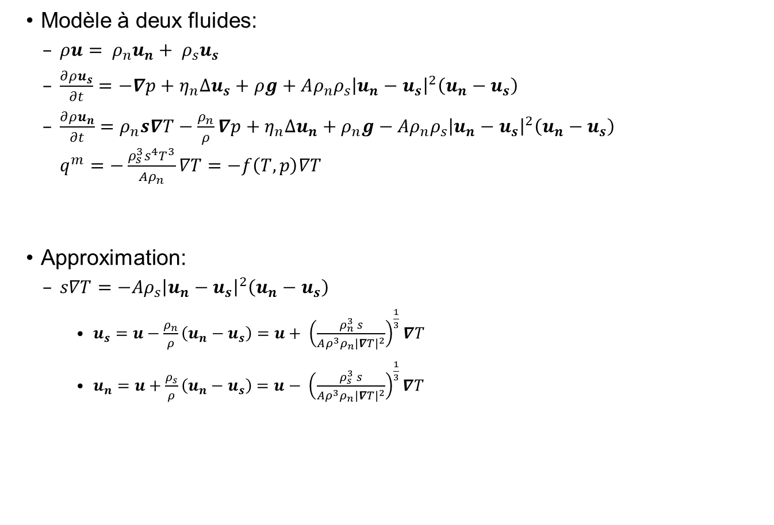
2. He II : Théorie (2/3)
Modèle à deux fluides:
  $ρu= ρ_{n}u_{n}+ ρ_{s}u_{s}$
  $\frac{∂ρu_{s}}{∂t}=−∇p+η_{n}Δu_{s}+ρg+Aρ_{n}ρ_{s}{\left|u_{n}−u_{s}\right|}^{2}\left(u_{n}−u_{s}\right)$
  $\frac{∂ρu_{n}}{∂t}=ρ_{n}s∇T−\frac{ρ_{n}}{ρ}∇p+η_{n}Δu_{n}+ρ_{n}g−Aρ_{n}ρ_{s}{\left|u_{n}−u_{s}\right|}^{2}\left(u_{n}−u_{s}\right)$ $q^{m}=−\frac{ρ_{s}^{3}s^{4}T^{3}}{Aρ_{n}}∇T=−f\left(T,p\right)∇T$
Approximation:
  $s∇T=−Aρ_{s}{\left|u_{n}−u_{s}\right|}^{2}\left(u_{n}−u_{s}\right)$
    $u_{s}=u−\frac{ρ_{n}}{ρ}\left(u_{n}−u_{s}\right)=u+ {\left(\frac{ρ_{n}^{3} s}{Aρ^{3}ρ_{n}{\left|∇T\right|}^{2}}\right)}^{\frac{1}{3}}∇T$
    $u_{n}=u+\frac{ρ_{s}}{ρ}\left(u_{n}−u_{s}\right)=u− {\left(\frac{ρ_{s}^{3} s}{Aρ^{3}ρ_{n}{\left|∇T\right|}^{2}}\right)}^{\frac{1}{3}}∇T$

Slide 8
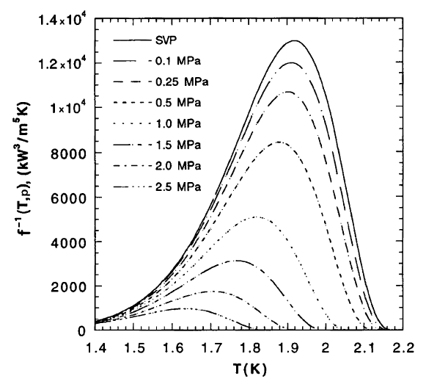
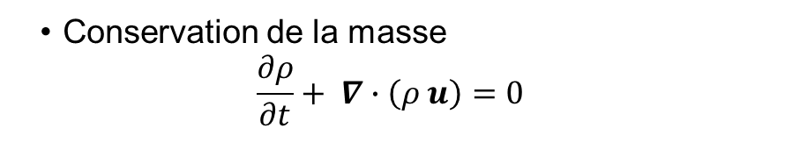
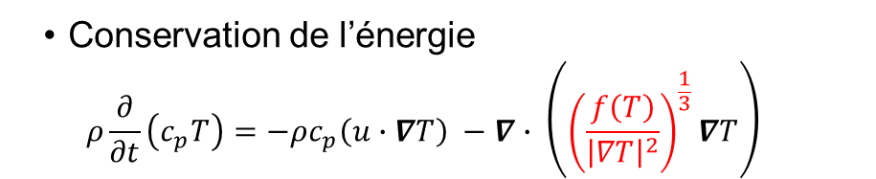
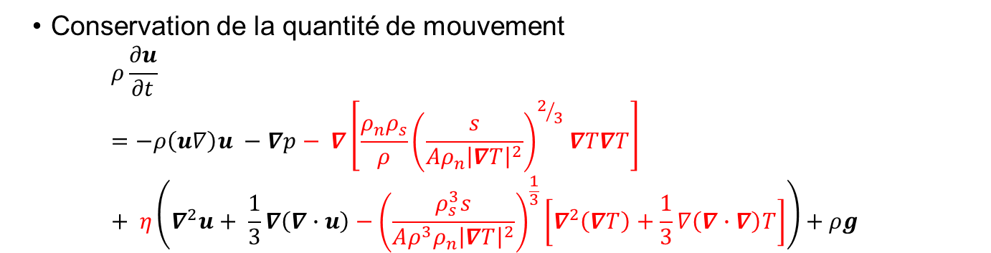
2. He II : Modèle numérique (3/3)
Conservation de la masse
$$\frac{∂ρ}{∂t}+ ∇∙\left(ρ u\right)=0$$
Conservation de la quantité de mouvement
$$ρ\frac{∂u}{∂t} =−ρ\left(u∇\right)u −∇p− ∇\left[\frac{ρ_{n}ρ_{s}}{ρ}{\left(\frac{s}{Aρ_{n}{\left|∇T\right|}^{2}}\right)}^{2/3}∇T∇T\right] + η\left(∇^{2}u+ \frac{1}{3}∇\left(∇∙u\right)−{\left(\frac{ρ_{s}^{3}s}{Aρ^{3}ρ_{n}{\left|∇T\right|}^{2}}\right)}^{\frac{1}{3}}\left[∇^{2}\left(∇T\right)+\frac{1}{3}∇\left(∇∙∇\right)T\right]\right)+ρg$$
Conservation de l’énergie
$$ρ\frac{∂}{∂t}\left(c_{p}T\right)=−ρc_{p}\left(u∙∇T\right) −∇∙ \left({\left(\frac{f\left(T\right)}{{\left|∇T\right|}^{2}}\right)}^{\frac{1}{3}}∇T\right)$$
Notes:
Il modello numerico adottato è basato sull’ipotesi di Gorter-Mellink che permette di riscrivere un sistema di equazioni in funzione del campo di velocità totale u
Le equazioni che governano il comportamento del fluido sono qundi equazioni di tipo classico con termini di modifica molto particolari….

Slide 9
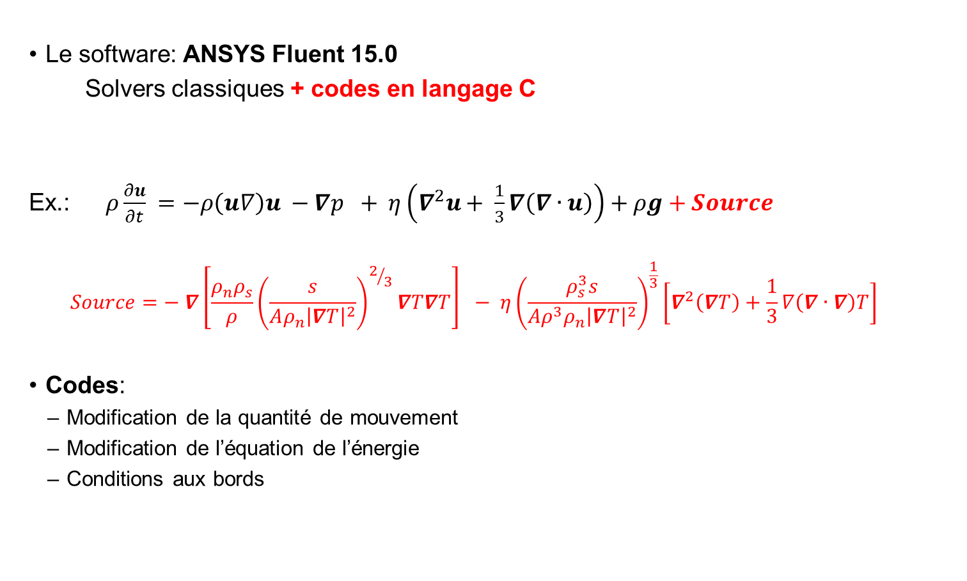
2. He II : Modèle numérique (1/3)
Le software: ANSYS Fluent 15.0
    Solvers classiques + codes en langage C
Ex.: $ρ\frac{∂u}{∂t} =−ρ\left(u∇\right)u −∇p + η\left(∇^{2}u+ \frac{1}{3}∇\left(∇∙u\right)\right)+ρg+Source$
$$Source=− ∇\left[\frac{ρ_{n}ρ_{s}}{ρ}{\left(\frac{s}{Aρ_{n}{\left|∇T\right|}^{2}}\right)}^{2/3}∇T∇T\right] − η{\left(\frac{ρ_{s}^{3}s}{Aρ^{3}ρ_{n}{\left|∇T\right|}^{2}}\right)}^{\frac{1}{3}}\left[∇^{2}\left(∇T\right)+\frac{1}{3}∇\left(∇∙∇\right)T\right]$$
Codes:
  Modification de la quantité de mouvement
  Modification de l’équation de l’énergie
  Conditions aux bords
Notes:
Per l’implementazione del modello numerico è stato utilizzato il software ….
Per poter integrare tutte le modifiche che caratterizzano il superfluido, ho personalmente scritto i codici che permettono di…..
Le simulazioni numeriche sono state condotte sotto le seguenti condizioni:
oppure sotto le condizioni degli esperimenti di laboratorio che abbiamo voluto riprodurre numericamente.

Slide 10

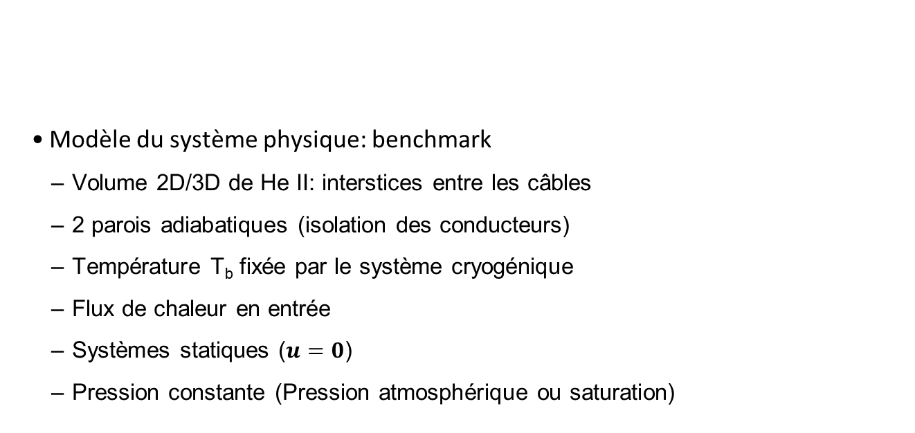

2. He II : Domaine du test (2/3)
Modèle du système physique: benchmark
  Volume 2D/3D de He II: interstices entre les câbles
  2 parois adiabatiques (isolation des conducteurs)
  Température T_{b} fixée par le système cryogénique
  Flux de chaleur en entrée
  Systèmes statiques ($u=0$)
  Pression constante (Pression atmosphérique ou saturation)
$$T_{b}$$
$$Adiabatique$$
x
y
q
Notes:
Le simulazioni numeriche sono state condotte, generalmente, in un sistema in quiete ed a pressione costante
Le prove riguardano dei test generici in comparazione con delle soluzioni analitiche

Slide 11
2. He II : Modèle numérique (3/3)
Simulations:
  Tests génériques:
      Solution analytique en régime permanent
  Reproduction de tests expérimentaux
      Comportement thermique en régime transitoire [3]
  Reproduction de solutions numériques existantes
      Régime permanent [4]
      Régime transitoire [5]
[3] S.W. Van Sciver. Transient heat transport in He II. Cryogenics, 1979.
[4] S. Pietrowicz and B. Baudouy. Numerical study of the thermal behavior of an Nb3Sn high field magnet in He II. Cryogenics, 2012.
[5] N. Fujimoto Y.F. Rao T. Kitamura, K. Sjiramizu and K. Fukuda. A numerical model on transient, two-dimensional flow and heat transfer in He II. Cryogenics, 1996.
Notes:
Le simulazioni numeriche sono state condotte, generalmente, in un sistema in quiete ed a pressione costante
Le prove riguardano dei test generici in comparazione con delle soluzioni analitiche

Slide 12
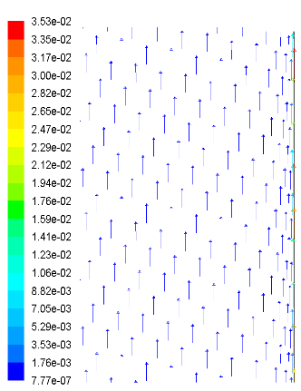
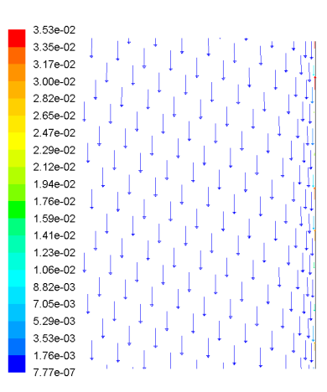
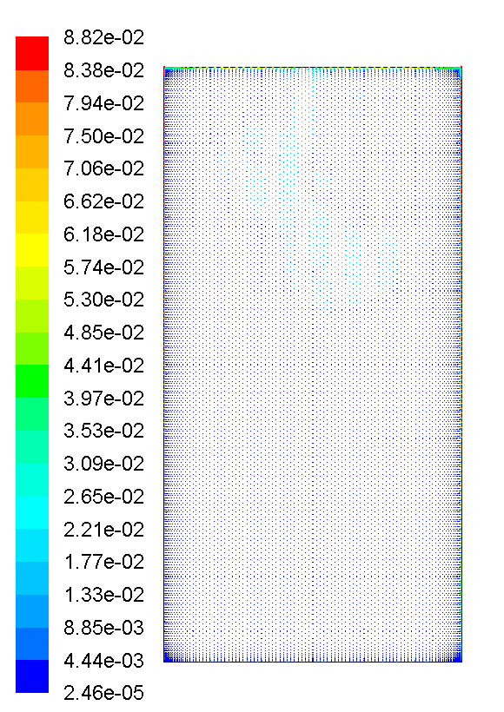
2. He II : Résultats des simulations (1/7)
Tests génériques:
Vitesses
u_{n}
u_{s}
u_{tot}
T_{b} = 1,80 K
q = 18000 W m⁻²
$$T_{b}$$
$$Adiabatique$$
Température
Deviation 0,03%
x
y
q
Notes:
I risultati delle simulazioni sull’elio superfluido in regime transitorio sono le seguenti.
- riguardo a dei test generici, vediamo che le soluzioni mostrano come la componente normale BLA BLA
- inoltre, l’evoluzione temporale della temperatura lungo l’asse è in accordo con…

Slide 13
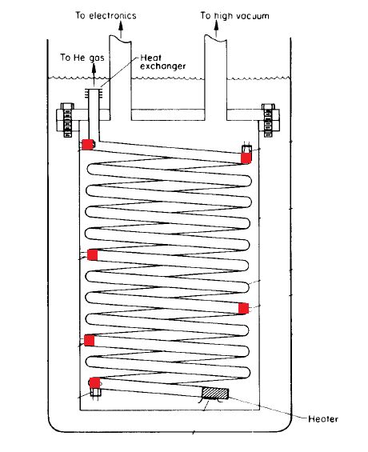
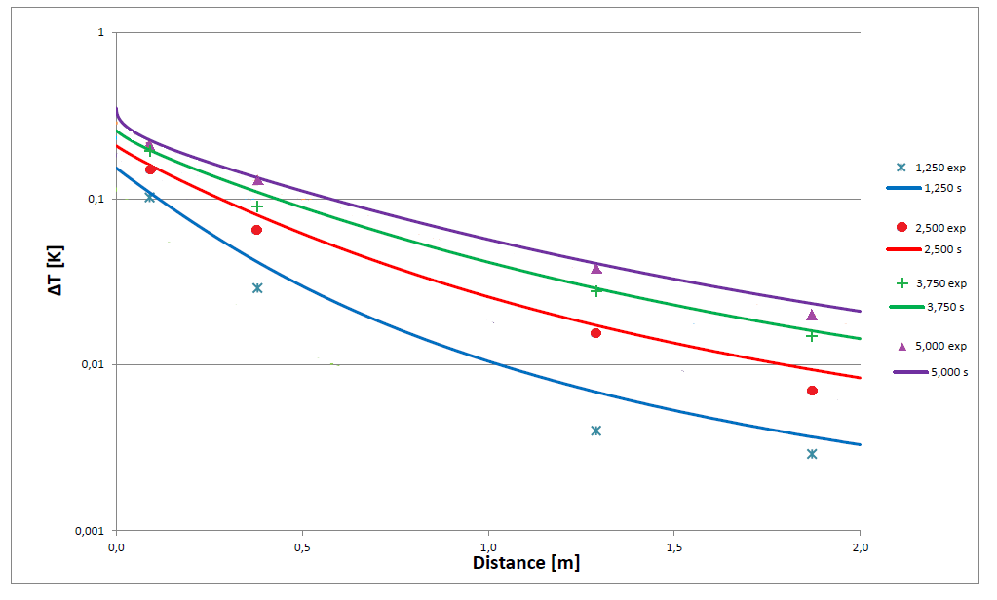


2. He II : Résultats des simulations (2/7)
Comportement thermique en régime transitoire [3]
1
4
2
2
3
3
1
4
$$T_{b}$$
$$Adiabatique$$
10,0 m
x
y
q
[3] S.W. Van Sciver. Transient heat transport in He II. Cryogenics, 1979.
ɸ 0,05 m
Notes:
I risultati delle simulazioni sull’elio superfluido in regime transitorio sono le seguenti.
- riguardo a dei test generici, vediamo che le soluzioni mostrano come la componente normale BLA BLA
- inoltre, l’evoluzione temporale della temperatura lungo l’asse è in accordo con…
- esperimenti di laboratorio pubblicati in riviste scientifiche sono stati riprodotti, mostrando come l’evoluzione temporale della temperatura e del campo delle velocità segue gli stessi andamenti riportati in queste esperienze

Slide 14
2. He II : Résultats des simulations (3/7)
Comportement thermique en régime stationnaire [4]
Même maillage
T_{b} = 1,95 K
q₁ = 6393 W m⁻²
q₂ = 13918 W m⁻²
q₃ = 20877 W m⁻²
$$T_{b}$$
Flux thermique [Wm⁻²] | Température max
 | Analytique [K] | Numérique [K] | Error | Numérique Slavek [K] | Error
6393 | 1,954 | 1,954 | 0,00 % | 1,954 | 0,00 %
13918 | 1,981 | 1,982 | 0,01 % | 1,982 | 0,01 %
20877 | 2,121 | 2,098 | 1,08 % | 2,137 | 0,60 %
$$Adiabatique$$
0,200 m
x
y
q
0,010 m
[4] S. Pietrowicz and B. Baudouy. Numerical study of the thermal behavior of an Nb3Sn high field magnet in He II. Cryogenics, 2012.
Notes:
I risultati delle simulazioni sull’elio superfluido in regime transitorio sono le seguenti.
- riguardo a dei test generici, vediamo che le soluzioni mostrano come la componente normale BLA BLA
- inoltre, l’evoluzione temporale della temperatura lungo l’asse è in accordo con…
- esperimenti di laboratorio pubblicati in riviste scientifiche sono stati riprodotti, mostrando come l’evoluzione temporale della temperatura e del campo delle velocità segue gli stessi andamenti riportati in queste esperienze

Slide 15
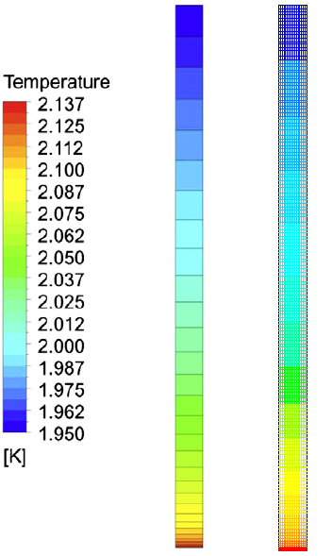
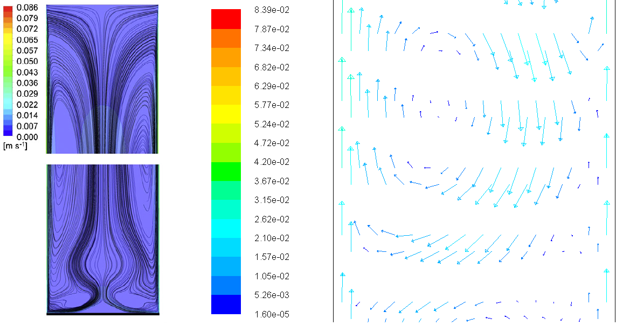
2. He II : Résultats des simulations (4/7)
Champs de température
Champs des vitesses
[4] S. Pietrowicz and B. Baudouy. Numerical study of the thermal behavior of an Nb3Sn high field magnet in He II. Cryogenics, 2012.
Notes:
I risultati delle simulazioni sull’elio superfluido in regime transitorio sono le seguenti.
- riguardo a dei test generici, vediamo che le soluzioni mostrano come la componente normale BLA BLA
- inoltre, l’evoluzione temporale della temperatura lungo l’asse è in accordo con…
- esperimenti di laboratorio pubblicati in riviste scientifiche sono stati riprodotti, mostrando come l’evoluzione temporale della temperatura e del campo delle velocità segue gli stessi andamenti riportati in queste esperienze

Slide 16

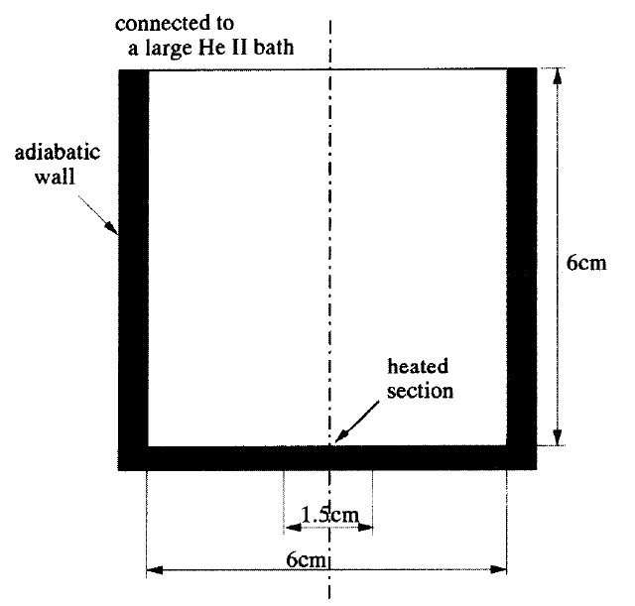
2. He II : Résultats des simulations (5/7)
Comportement thermique et champs de vitesse en régime transitoire [5]
T_{b} = 1,80 K
Q = 30000 Wm⁻²
Tb
Axe
Flux thermique
Adiabatique
x
y
[5] N. Fujimoto Y.F. Rao T. Kitamura, K. Sjiramizu and K. Fukuda. A numerical model on transient, two-dimensional flow and heat transfer in He II. Cryogenics, 1996.
Notes:
I risultati delle simulazioni sull’elio superfluido in regime transitorio sono le seguenti.
- riguardo a dei test generici, vediamo che le soluzioni mostrano come la componente normale BLA BLA
- inoltre, l’evoluzione temporale della temperatura lungo l’asse è in accordo con…
- esperimenti di laboratorio pubblicati in riviste scientifiche sono stati riprodotti, mostrando come l’evoluzione temporale della temperatura e del campo delle velocità segue gli stessi andamenti riportati in queste esperienze

Slide 17
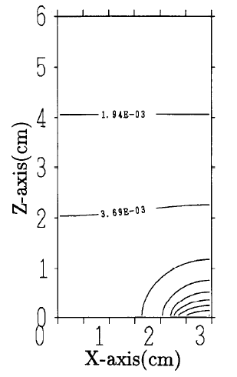
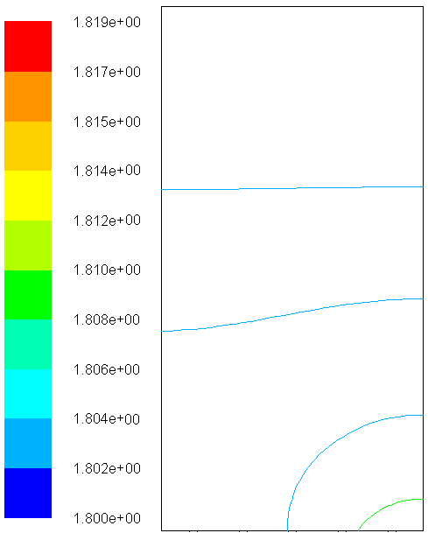
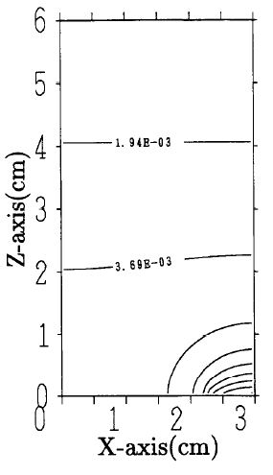
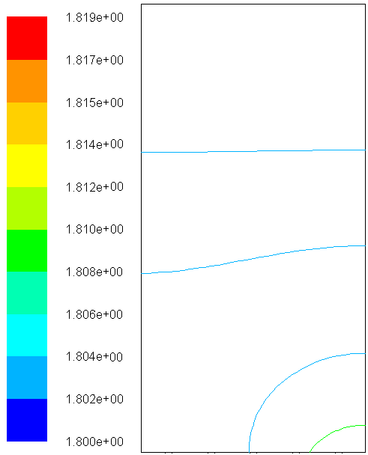
2. He II : Résultats des simulations (6/7)
Température
t = 0,10 s
t = 2,00 s
Notes:
I risultati delle simulazioni sull’elio superfluido in regime transitorio sono le seguenti.
- riguardo a dei test generici, vediamo che le soluzioni mostrano come la componente normale BLA BLA
- inoltre, l’evoluzione temporale della temperatura lungo l’asse è in accordo con…
- esperimenti di laboratorio pubblicati in riviste scientifiche sono stati riprodotti, mostrando come l’evoluzione temporale della temperatura e del campo delle velocità segue gli stessi andamenti riportati in queste esperienze

Slide 18
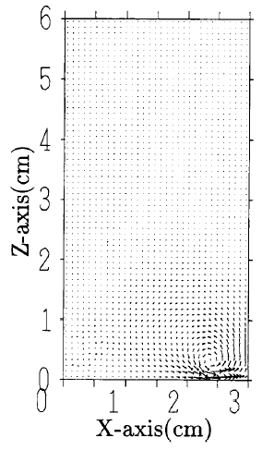
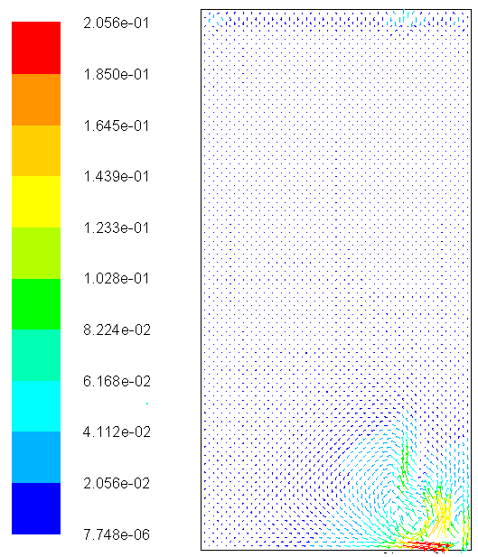
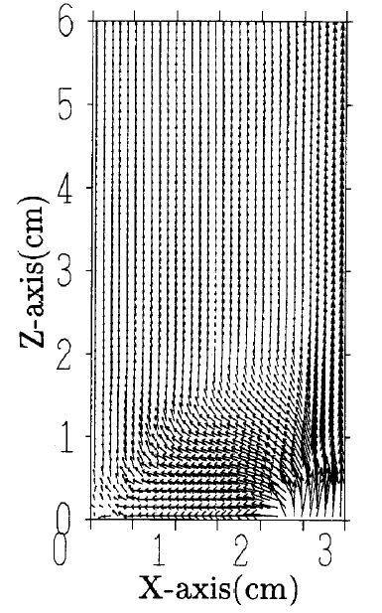
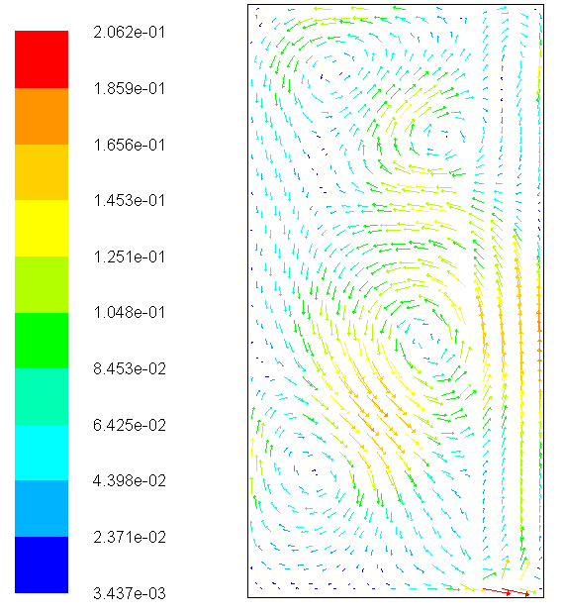
2. He II : Résultats des simulations (7/7)
Champs de vitesse
t = 0,10 s
t = 2,00 s
Notes:
I risultati delle simulazioni sull’elio superfluido in regime transitorio sono le seguenti.
- riguardo a dei test generici, vediamo che le soluzioni mostrano come la componente normale BLA BLA
- inoltre, l’evoluzione temporale della temperatura lungo l’asse è in accordo con…
- esperimenti di laboratorio pubblicati in riviste scientifiche sono stati riprodotti, mostrando come l’evoluzione temporale della temperatura e del campo delle velocità segue gli stessi andamenti riportati in queste esperienze

Slide 19
Plan
Contexte
Hélium superfluide (He II)
  Modèle théorique
  Modèle numérique
  Résultats
Transition de phase (He II / He I)
  Modèle théorique
  Modèle numérique
  Résultats
Conclusions
Notes:
La presentazione del lavoro partirà da un’introduzione del contesto all’interno del quale esso è stato svolto, per capirne lo scopo ultimo,
2) Tratterà in seguito i due principali filoni di studio: da una parte l’elio superluido con…. E dall’altra parte…
3) Si concluderà con una riflessione complessiva del lavoro ed i suoi sviluppi futuri

Slide 20
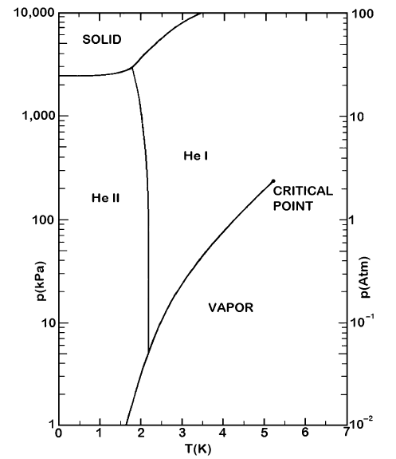
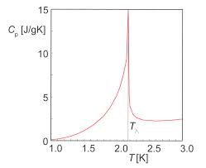
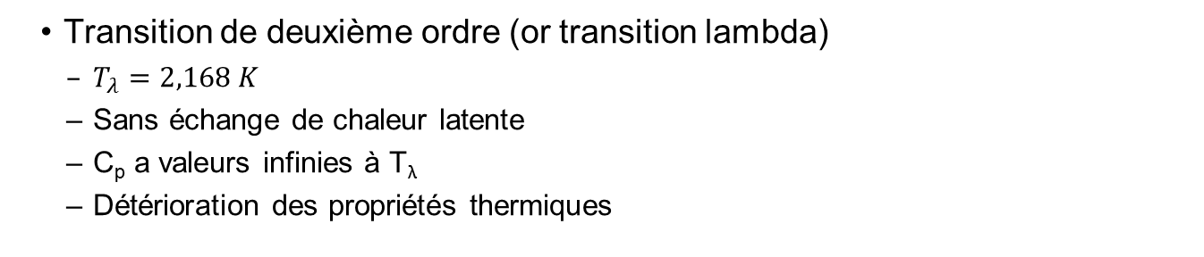
Transition de phase He II / He I: Théorie
Transition de deuxième ordre (or transition lambda)
  $T_{λ}=2,168 K$
  Sans échange de chaleur latente
  C_{p} a valeurs infinies à T_{λ}
  Détérioration des propriétés thermiques
Notes:
La particolarità di questa transizione di fase è che essa è una transizione del secondo ordine. Le due fasi non sono in equilibrio fra di loro e non c’è scambio di calore latente di trasformazione. Inoltre, la capacità termica conosce un picco alla temperatura di transizione che si manifesta in una repentina deteriorazione delle caratteristiche termiche da He II a He I
Da notare, che l’assenza di calore latente ed la diminuzione repentina della capacità e delle conducibilità termica nel He I, provoca un’impennata di temperatura in questo.

Slide 21
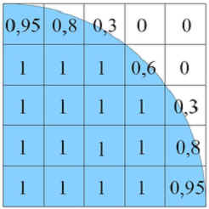
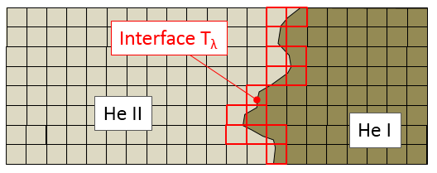
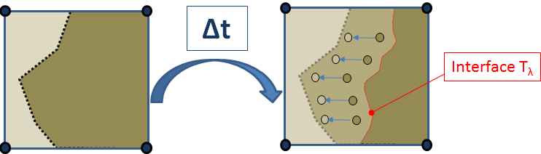
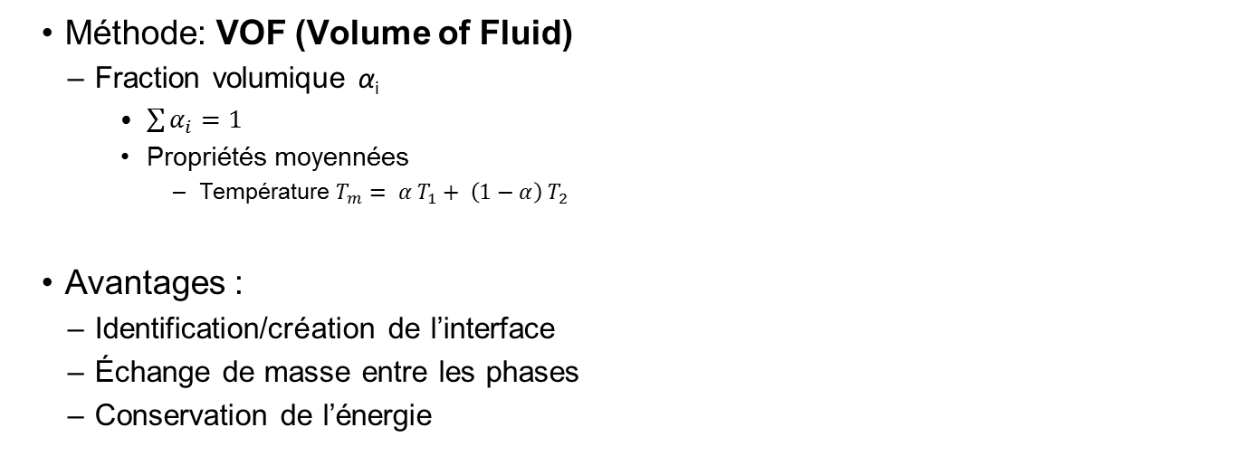


Transition de phase He II / He I: Modèle numérique (1/3)
Méthode: VOF (Volume of Fluid)
  Fraction volumique α_{i}
    $\sum{α_{i}=1}$
    Propriétés moyennées
      Température $T_{m}= α T_{1}+ \left(1−α\right) T_{2}$
Avantages :
  Identification/création de l’interface
  Échange de masse entre les phases
  Conservation de l’énergie
$si α_{i}=1$ Seulement la phase i est présente
$si α_{i}=0$ La phase i n’est pas présente
$si 0<α_{i}<1$ Plusieurs phases sont présentes
Notes:
Il metodo utilizzato per il modello numerico è il VOF, ovvero Volume of Fluid. Esso consiste nel definire una frazione volumica per ogni fase esistente, alpha i. In ogni maglia della mesh, la somma degli alpha deve essere strettamente uguale ad 1. In pratica, l’interfaccia è tracciata in questa maniera: se alpha i …..
Per modellizzare questa particolare transizione, si è dovuto scrivere un codice che:
1) identificasse o creasse l’interfaccia se T=Tlambda
2) imponesse lo scambio di materia tra le fasi
3) Garantisse la conservazione dell’energia

Slide 22
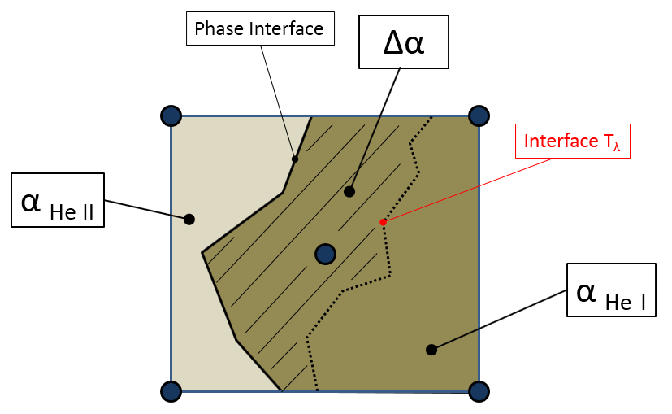
Transition de phase He II / He I: Modèle numérique (2/3)
  Transfert de mass pendant la transition de phase
  Calcul de la fraction volumique
Surface T<T_{λ}
Intersection₁ (T=T_{λ})
(x₁, y₁)
N₁ (T<T_{λ})
(x_{N1}, y_{N1})
T>T_{λ}
Interface T = T_{λ}
T>T_{λ}
N₂ (T<T_{λ})
(x_{N2}, y_{N2})
Intersection₂ (T=T_{λ})
(x₂, y₂)

Slide 23


3. Transition de phase He II / He I: Modèle numérique (3/3)
Simulations:
Système
Maillage
T_{b} = 2,155 K
Q = 5000 Wm⁻²
$$T_{b}$$
$$Adiabatique$$
0,10 m
x
y
q
Zone d’apparition de la nouvelle phase:
raffinement maillage
(dimension caractéristique 10⁻⁶ m)
0,05 m
Notes:
Il metodo utilizzato per il modello numerico è il VOF, ovvero Volume of Fluid. Esso consiste nel definire una frazione volumica per ogni fase esistente, alpha i. In ogni maglia della mesh, la somma degli alpha deve essere strettamente uguale ad 1. In pratica, l’interfaccia è tracciata in questa maniera: se alpha i …..
Per modellizzare questa particolare transizione, si è dovuto scrivere un codice che:
1) identificasse o creasse l’interfaccia se T=Tlambda
2) imponesse lo scambio di materia tra le fasi
3) Garantisse la conservazione dell’energia

Slide 24
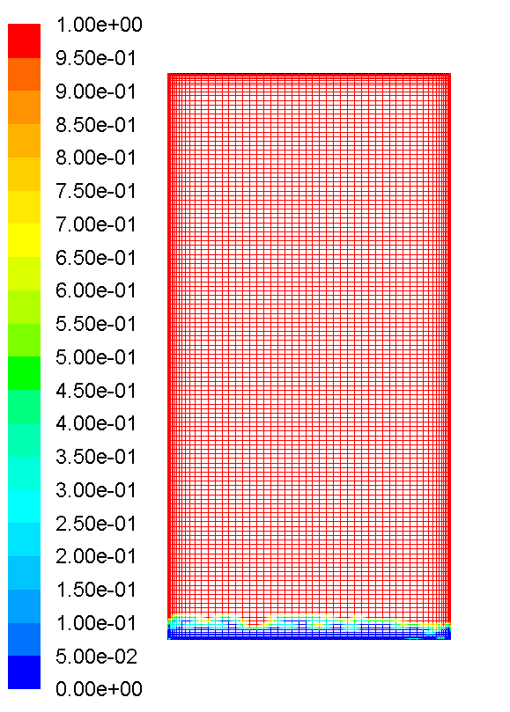
3. Transition de phase He II / He I: Résultats (1/2)
Échange de masse
  Apparition et disparition de la nouvelle phase
  Propagation du front
x
y
Notes:
I risultati sono i seguenti:

Slide 25
3. Transition de phase He II / He I: Résultats (2/2)
Comportement thermique
  Extrêmement sensible aux dimensions du maillage et du pas temporel Δt;
  Forte variation des propriétés physiques, notamment la conductivité thermique
Notes:
I risultati sono i seguenti:

Slide 26
Plan
Contexte
Hélium superfluide (He II)
  Modèle théorique
  Modèle numérique
  Résultats
Transition de phase (He II / He I)
  Modèle théorique
  Modèle numérique
  Résultats
Conclusions
Notes:
La presentazione del lavoro partirà da un’introduzione del contesto all’interno del quale esso è stato svolto, per capirne lo scopo ultimo,
2) Tratterà in seguito i due principali filoni di studio: da una parte l’elio superluido con…. E dall’altra parte…
3) Si concluderà con una riflessione complessiva del lavoro ed i suoi sviluppi futuri

Slide 27
Conclusions
La simulation numérique en régime transitoire a été implantée dans le code Fluent
La méthode VOF a été implantée dans le code Fluent
Résultats des simulations:
      He II : Bon accord avec les résultats analytiques et les données expérimentales;
      Transition de phase: extrêmement sensible aux dimensions du maillage et au pas temporel.
Développements futurs:
  Analyse des paramètres qui limitent la stabilité dans les simulations de la transition de phase
  Étude des applications dans des système dynamiques;
  Étude des cas de grandes variations de pression

Slide 28

Merci pour votre attention

Slide 29
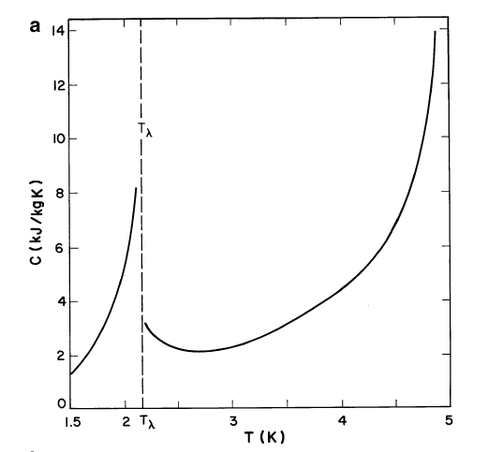
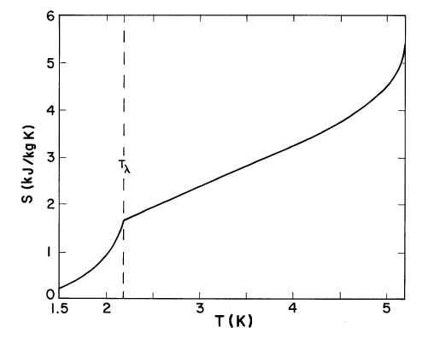
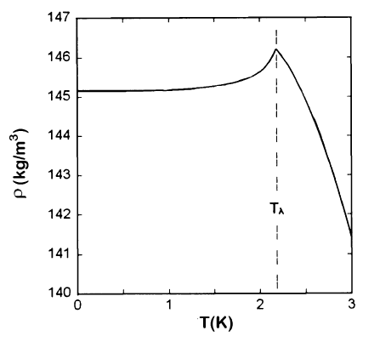
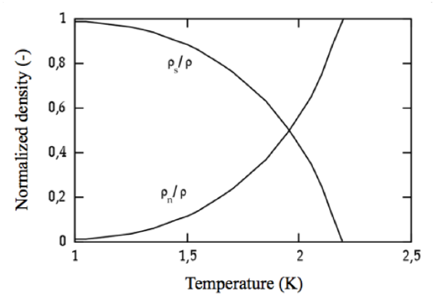
APPENDIX

Slide 30
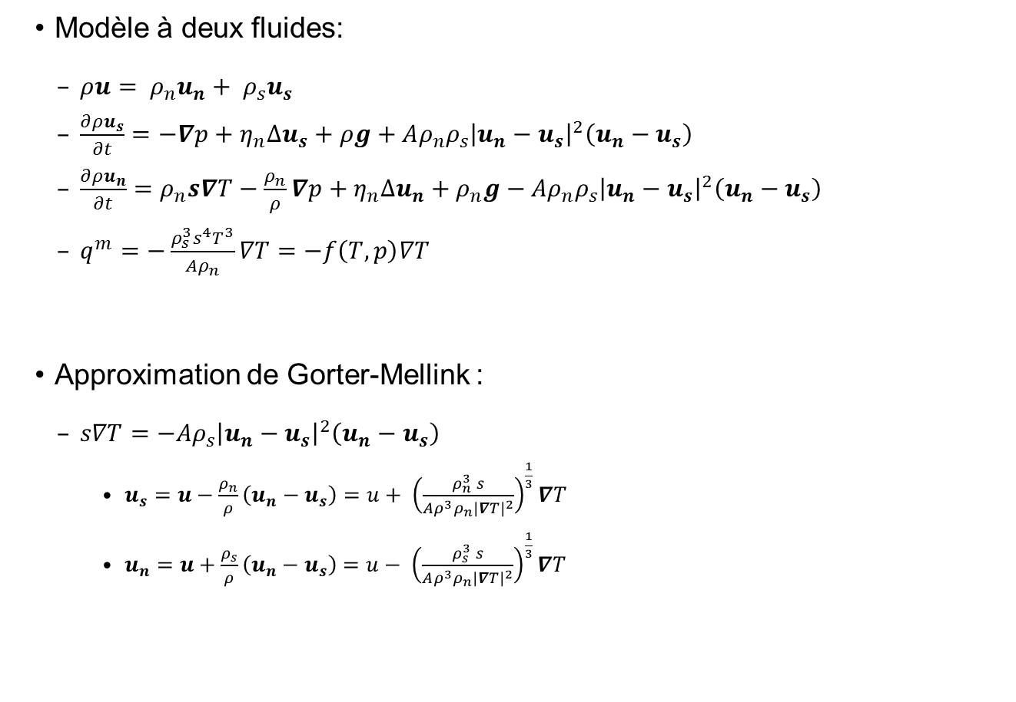
APPENDIX
Modèle à deux fluides:
  $ρu= ρ_{n}u_{n}+ ρ_{s}u_{s}$
  $\frac{∂ρu_{s}}{∂t}=−∇p+η_{n}Δu_{s}+ρg+Aρ_{n}ρ_{s}{\left|u_{n}−u_{s}\right|}^{2}\left(u_{n}−u_{s}\right)$
  $\frac{∂ρu_{n}}{∂t}=ρ_{n}s∇T−\frac{ρ_{n}}{ρ}∇p+η_{n}Δu_{n}+ρ_{n}g−Aρ_{n}ρ_{s}{\left|u_{n}−u_{s}\right|}^{2}\left(u_{n}−u_{s}\right)$
  $q^{m}=−\frac{ρ_{s}^{3}s^{4}T^{3}}{Aρ_{n}}∇T=−f\left(T,p\right)∇T$
Approximation de Gorter-Mellink :
  $s∇T=−Aρ_{s}{\left|u_{n}−u_{s}\right|}^{2}\left(u_{n}−u_{s}\right)$
    $u_{s}=u−\frac{ρ_{n}}{ρ}\left(u_{n}−u_{s}\right)=u+ {\left(\frac{ρ_{n}^{3} s}{Aρ^{3}ρ_{n}{\left|∇T\right|}^{2}}\right)}^{\frac{1}{3}}∇T$
    $u_{n}=u+\frac{ρ_{s}}{ρ}\left(u_{n}−u_{s}\right)=u− {\left(\frac{ρ_{s}^{3} s}{Aρ^{3}ρ_{n}{\left|∇T\right|}^{2}}\right)}^{\frac{1}{3}}∇T$
Notes:
Alle temperature di esercizio in queste applicazioni, questo elemento a questa temperatura esibisce chiari fenomeni quantistici. Un modello teorico quantistico per la sua descrizione esiste. Nonostante ciò, Landau e Tisza hanno formulato un modello, chiamato MODELLO A DUE FLUIDI, che permette di descrivere il comportamento fluido per mezzo di equazioni classiche. Si tratta tuttavia di un modello fenomenologico basato sulle seguenti ipotesi:
1) il fluido è composto da due componenti…
2) Dato che la componente superfluida è allo stato energetico minimo (condensato di Bose), solo la componente normale può trasportare l’eccitazione termica. Ne risulta un moto convettivo interno in cui la componente normale si allontana dalla sorgente di calore mentre il superfluido ci si avvicina per conservazione della quantità di moto.

Slide 31
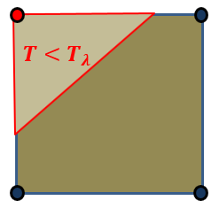
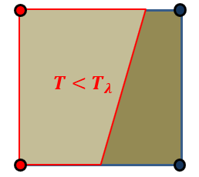
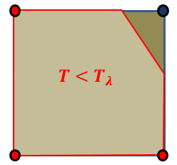
APPENDIX
  Trasferimento di massa per la transizione di fase

Slide 32
APPENDIX
  Instabilità nella simulazione della transizione di fase
He II
He I

Slide 33
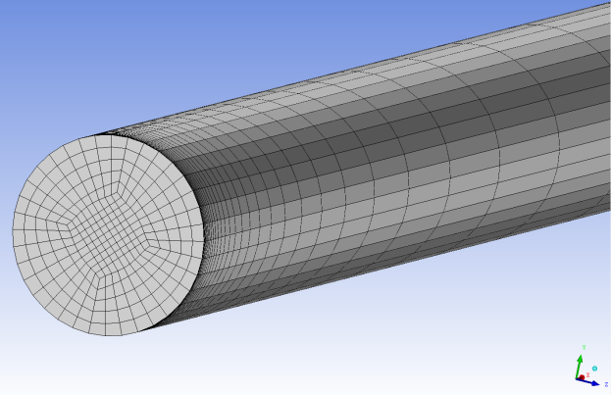
APPENDIX

